Slide 1
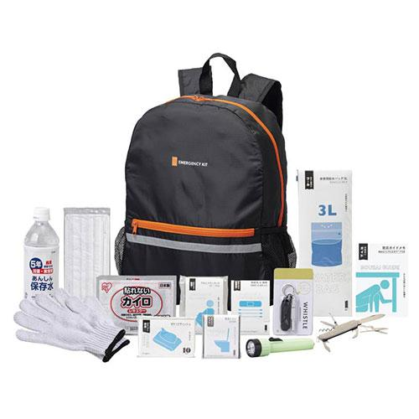
【提案書】
緊急防災14点
幅広のショルダーベルトで小柄な女性でもしっかり背負える上、外側に3つ、内側に1つポケットが付いたリュックの防災グッズ14点セット。いざという時に備えておくと安心です。
特徴
納期
納期スペース
仕様
素材 : リュック／ナイロン
サイズ : リュック／40×33×12cm
包装 : なし
備考 : <セット内容> エマージェンシーリュック×1 蓄光LEDライト×1 水に流せるポケットティッシュ(10W)×1 静音アルミブランケット(約213×137ｃｍ)×1 非常用給水バッグ(3L)×1 携帯トイレ(凝固剤付き)×1 非常用呼子笛×1 使い捨てマスク×1 絆創膏・綿棒セット×1 保存水×1 軍手×1 防災ガイドメモ×1 使い捨てカイロ×1 八徳ナイフ×1
お見積
お見積りスペース

